Slide 1
PODARUJ DZIECIOM LATO
Śpiew: Violinek śpiewa
Tekst: Tadeusz Woźniakowski
Symbole: Boardmaker (Mayer-Johnson)
Opracowanie: Katarzyna Majewska

Slide 2
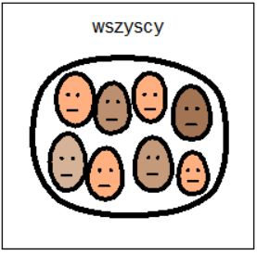
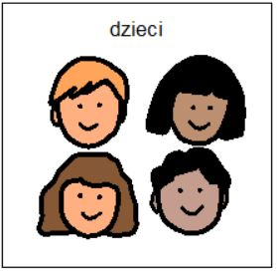
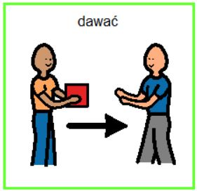
Wszystkie dzieci przynoszą radość

Slide 3
gdy ofiarujesz im serce swe

Slide 4
Wszystkie dzieci przynoszą radość

Slide 5
gdy ofiarujesz im serce swe

Slide 6
Podaruj dzieciom lato,

Slide 7
by mogły cieszyć się

Slide 8
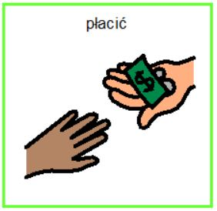
Ich uśmiech jest zapłatą -

Slide 9
każdy o tym wie.

Slide 10
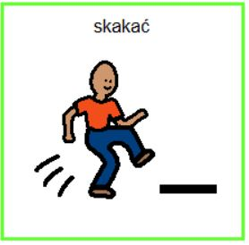
Więc zagraj z nimi w piłkę, pływaj albo skacz.

Slide 11
Podaruj dzieciom lato ujrzysz uśmiech a nie płacz!

